Slide 1
THẦY CÔ VUI LÒNG KHÔNG CHIA SẺ TÀI LIỆU CỦA CHƯƠNG TRÌNH ĐỂ CÓ CƠ HỘI GIÚP ĐỠ THÊM NHIỀU HOÀN CẢNH HỌC SINH KHÓ KHĂN NHÉ Ạ! XIN CHÂN THÀNH CẢM ƠN THẦY CÔ!
ĐỊA CHỈ KÊNH HỌC LIỆU ÂM NHẠC KẾT NỐI:
https://www.youtube.com/channel/UCO2d8nr48-iTs8byOJTX9PQ

Slide 2
TIẾT 3
Huỳnh Long Nguyện

Slide 3
KHỞI ĐỘNG

Slide 4
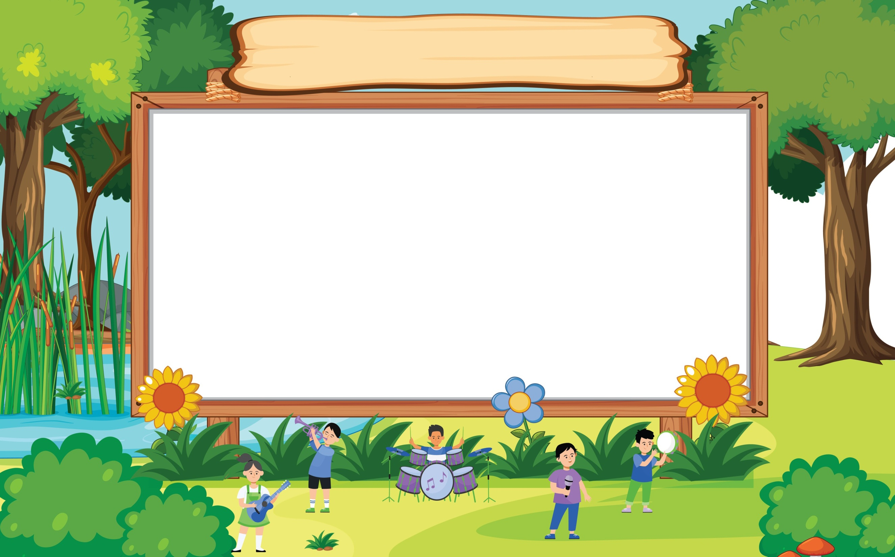
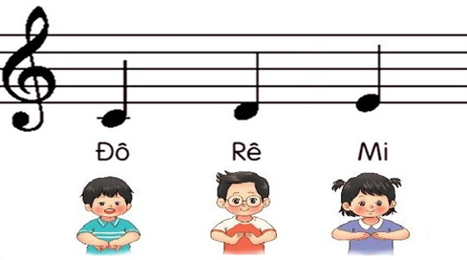
AI NGHE TÀI HƠN

Slide 5
ÔN TẬP ĐỌC NHẠC
BÀI SỐ 2

Slide 6
BÀI SỐ 2
ĐỌC NHẠC
VỚI NHẠC ĐỆM

Slide 7
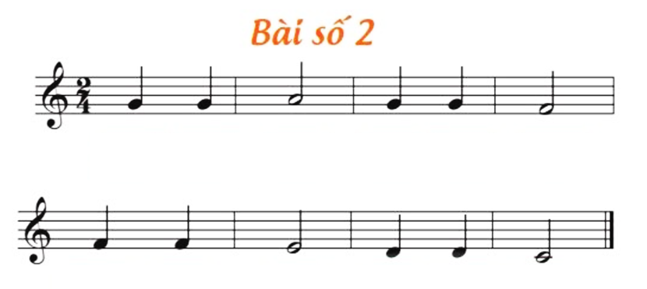
NHẠC ĐỆM

Slide 9
BÀI SỐ 2
ĐỌC NHẠC THEO KÍ HIỆU BÀN TAY
VỚI NHẠC ĐỆM

Slide 10
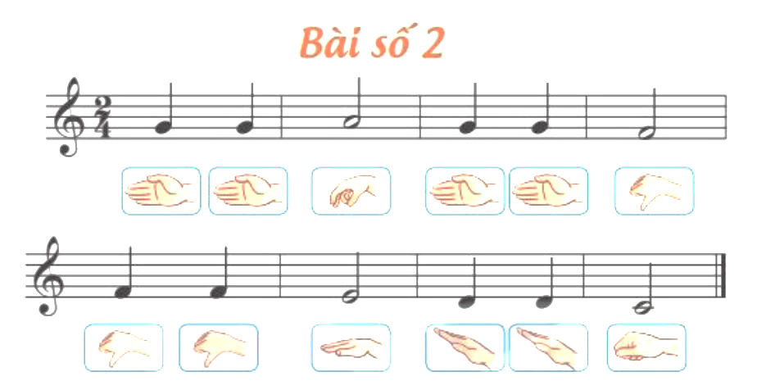
NHẠC ĐỆM

Slide 12
BÀI SỐ 2
ĐỌC NHẠC KẾT HỢP
GÕ ĐỆM THEO NHỊP

Slide 13
NHẠC ĐỆM

Slide 15
BÀI SỐ 2
ĐỌC NHẠC KẾT HỢP
HOÀ TẤU NHẠC CỤ

Slide 16
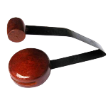
NHẠC ĐỆM

Slide 18
Bài hát: VUI ĐẾN TRƯỜNG

Slide 19
TÁC GIẢ - NHẠC SĨ LÊ QUỐC THẮNG
Nhạc sĩ Lê Quốc Thắng (bút danh: Nguyên Thanh) sinh 7/9/1962 tại Trà Vinh, hiện sống tại thành phố Hồ Chí Minh.
Một số tác phẩm chính: Phố xa, Tình xanh, Búp bê bằng bông, Nụ cười hồng, Mái trường mến yêu, …

Slide 20
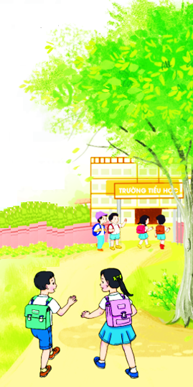
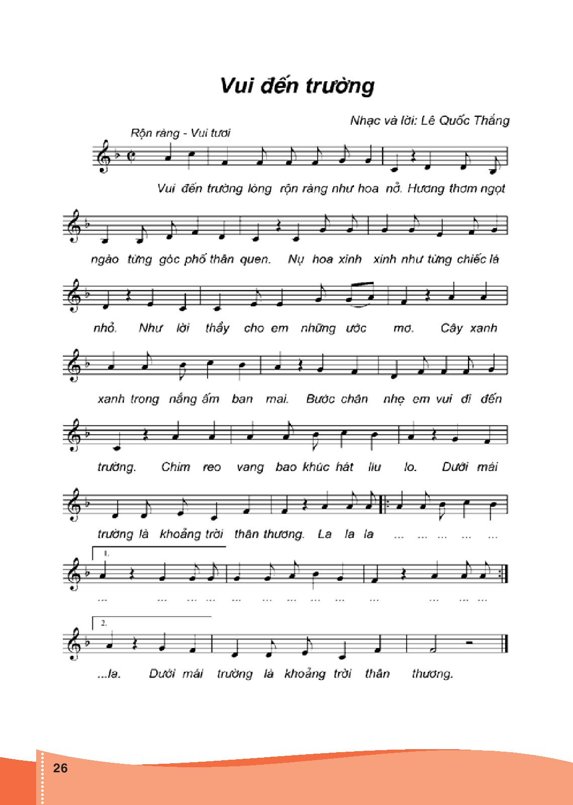
NHẠC NGHE

Slide 22
VUI ĐẾN TRƯỜNG
NGHE NHẠC KẾT HỢP
GÕ ĐỆM THEO NHỊP ĐIỆU

Slide 23
NHẠC NGHE

Slide 25
VUI ĐẾN TRƯỜNG
NGHE NHẠC KẾT HỢP
VẬN ĐỘNG CƠ THỂ

Slide 26
NHẠC NGHE

Slide 28
TIẾT 3
ÔN TẬP ĐỌC NHẠC:
BÀI SỐ 2
NGHE NHẠC:
Bài hát: VUI ĐẾN TRƯỜNG

